Slide 1
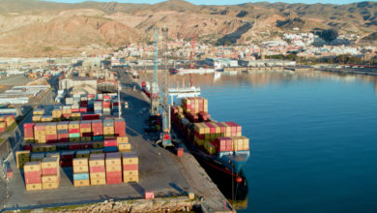
MERCANCÍAS PELIGROSAS
PREPARÁNDONOS PARA ENFRENTAR LA NUEVA UNIDAD

Slide 2

¿Cuál(es) de las siguientes sustancias consideras que son mercancías peligrosas?
Fertilizantes minerales
Productos derivados del petróleo
Productos químicos industriales
Baterías a granel
Pinturas
Barnices
Otros materiales utilizados en diversas industrias.

Slide 3
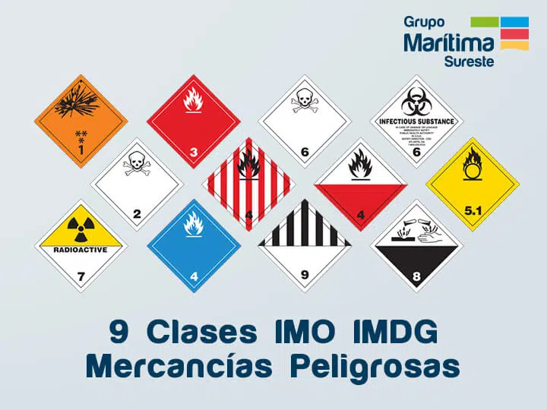

¿A qué pictograma asignarías las sustancias que consideraste peligrosas?

Slide 4

Sabías que…
Todas las sustancias que se citaron son mercancías peligrosas.
Fertilizantes minerales: 5.1; 8 (irritante)
Productos derivados del petróleo: 3 (líquidos inflamables)
Productos químicos industriales: 6.1; 8; 9
Baterías a granel: 8 (plomo – ácido); 9: Litio
Pinturas: 3 (líquidos inflamables)
Barnices: 3 (líquidos inflamables)
Otros materiales utilizados en diversas industrias: 9

